Slide 1
World Climate Simulation materjalid ja allikad kättesaadaval internetis:
WorldClimateSimulation.org
Rohkem slaide saadaval:
https://www.climateinteractive.org/programs/world-climate/instructor-resources/slide-sets/
Soovitatav käsikiri slaidide esitamiseks on märkmetes. Kui sa ei näe märkmeid, siis vajuta PowerPointis akna all oleval „Notes“ nupul.
Notes:
Siin on informatsioon korraldajale.
Vaata märkmeid ja käsikirja siit!

Slide 2
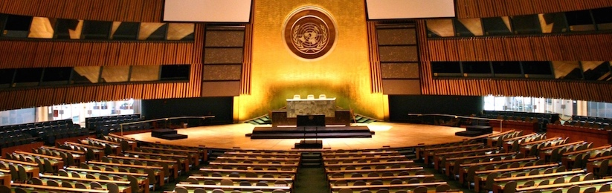

„Läbirääkimiste pidamine globaalse kliimanõusoleku saavutamiseks“
Notes:
Tere tulemast! Tutvusta ennast ja enda abilisi.
Käsikiri: Kohe algab World Climate Simulation. Sinu rolliks saab ÜRO kliimamuutuste läbirääkimistel osaleja. Selle simulatsiooni lõi Climate Interactive koostöös MIT Sloan School of Managementiga ja Umass Lowell Climate Change Initiative grupiga.

Slide 3
Päevakava
Sissejuhatus
Rollid
Läbirääkimiste 1. voor
Läbirääkimiste 2. voor
Kokkuvõte
Notes:
Käsikiri: Simulatsioon sisaldab lühikest sissejuhatust, rollide kirjeldust, 2 või 3 ringi läbirääkimisi ja kokkuvõtet, kus vaadatakse simulatsioonile tagasi ja peegeldatakse kogemusi.

Slide 4
3 regiooniga läbirääkimised
Arenenud maad
    USA, Euroopa Liit, Austraalia, Kanada, Jaapan, Uus-Meremaa, Venemaa, Lõuna-Korea ja teised NSVL-i aegsed liiduvabariigid ja Ida-Euroopa riigid
Arenevad A riigid
      Hiina, India, Lõuna-Aafrika, Mehhiko, Brasiilia ja Indoneesia –suured kiirelt laieneva majandusega
Arenevad B riigid
  Üle 100 riigi Kagu-Aasias, Kesk- ja Lõuna-Ameerikas, Aafrikas, väikestel saartel ja Kesk-Idas. Arenevad majandused, välja arvatud kiirelt arenevad arengumaad
Notes:
Kasuta seda slaidi 3-regiooniga läbirääkimistel.
Käsikiri: Meil tuleb kolm erinevat gruppi… <gruppe ette lugedes näita, kus nad ruumis asuvad>

Slide 5
6 regiooniga läbirääkimised
USA
Euroopa Liit
Teised arenenud riigid
  Austraalia, Kanada, Jaapan, Uus-Meremaa, Venemaa, Lõuna-Korea ja teised NSVL-i aegsed liiduvabariigid ja Ida-Euroopa riigid
Hiina
India
Teised arengumaad
  Aafrika, Kesk- ja Lõuna-Ameerika, Lõuna- ja Kagu-Aasia ning enamik Kesk-Ida riikidest ja väikesaare riigid
Notes:
Kasuta seda slaidi 6-regiooniga läbirääkimistel.
Käsikiri: Meil tuleb 6 erinevat rühma … <gruppe ette lugedes näita, kus nad ruumis asuvad>

Slide 6
Protsess
Valmistage ette oma läbirääkimiste strateegia
  Millised on teie esmatähtsad huvid?
  Mis on teie regioonis/riigis poliitiliselt võimalik?
  Mida te vajate teistelt riikidelt/regioonidelt?
  Mida te saate neile pakkuda?
Pidage läbirääkimisi teiste tiimidega, et saavutada parim võimalik tulemus enda rühma jaoks
Valmistage ette lühikene tutvustus, et selgitada kõigile enda plaane
Notes:
Käsikiri: Nüüd võtke paar minutit, et lugeda läbi enda regioonide sissejuhatused. Seejärel antakse teile aega, et formuleerida enda rühma läbirääkimiste strateegia. Nii kui läbirääkimised algavad on teil õigus rääkida ka teiste rühmadega, et saavutada enda jaoks parim otsus. <anna osalistele aega sissejuhatuse lugemiseks ja samal ajal pane selga midagi formaalsemat ning muuda oma hoiak ÜRO peasekretäri omaks, ole valmis pidama avakõne – 10 minutit>

Slide 7
Me testime teie lubadusi C-ROADS simulaatoris, mis on teaduslikult kinnitatud poliitikasimulaator
Arvustuse kohaselt C-ROADS:
„reprodutseerib tipptehnoloogia kolme- mõõtmelisi tulemusi väga hästi”
“Vaadates mudeli võimekust ja selle lähedasi tulemusi IPCC Neljanda Aruande stsenaariumi omadega, toetame me selle laiahaardelist tarbimist ja soovitame selle ametlikku kasutamist kaaluda ka ÜRO-l.”
Full report: https://www.climateinteractive.org/wp-content/uploads/2014/01/C-ROADS-Scientific-Review-Summary.pdf
Notes:
Käsikiri: World Climate’i juures on unikaalne see, et mäng kasutab teie valitud poliitikate mõju leidmiseks poliitikasimulaatorit C-ROADS. Seda kasutatakse ka päris ÜRO tehtud otsuste analüüsimiseks ja seda usaldavad tipus olevad otsusetegijad üle maailma. Väline teaduslik uuring leidis, et C-ROADS on konstantselt andnud samu tulemusi kui IPCC (valitsustevaheline kliimamuutuste paneel).

Slide 8
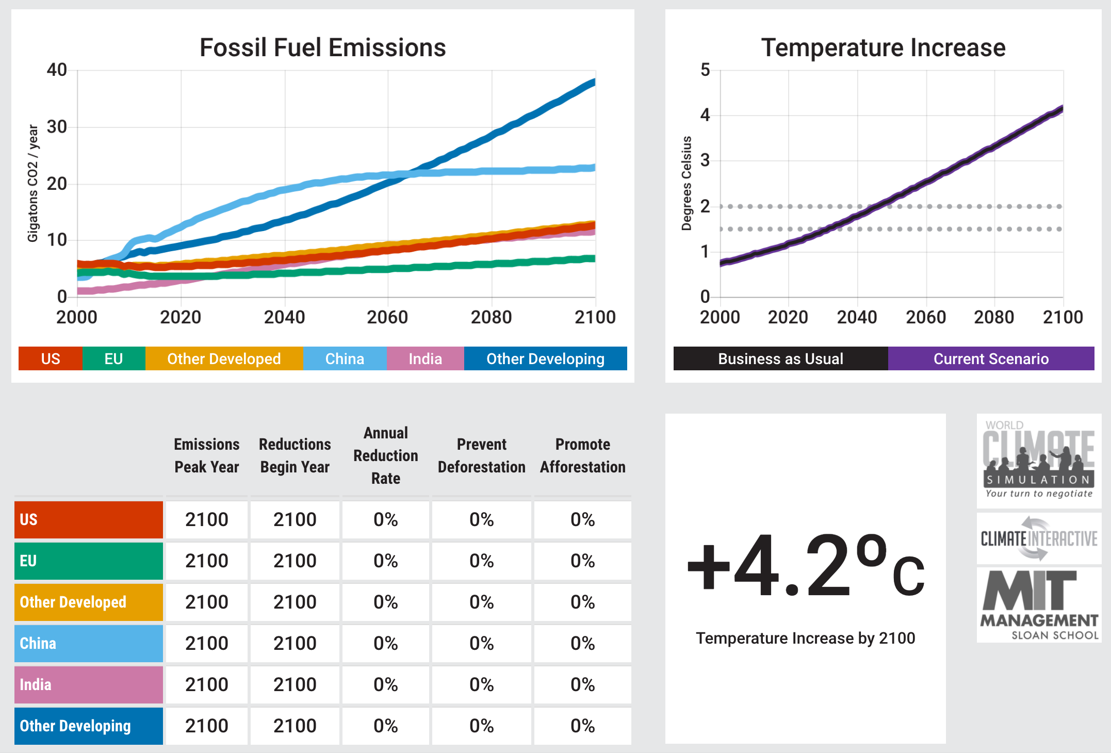
Notes:
Käsikiri: siin on vaade C-ROADS simulaatorile, millega tegeleme hiljem rohkem

Slide 9
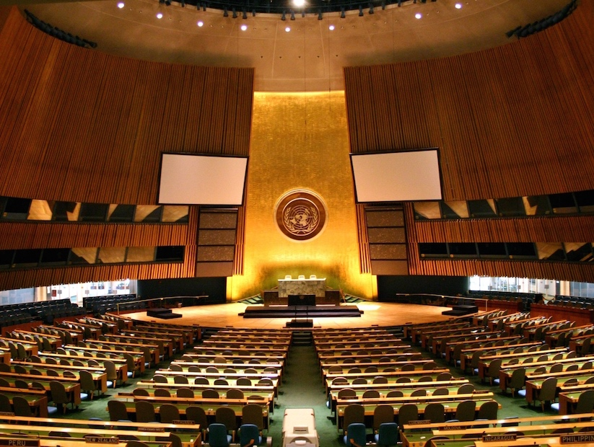
World Energy
Tere tulemast
Notes:
Lase kellelgi tutvustada end ÜRO peasekretärina või ilmu ise rühma ette nähes välja ametlik nii välimuselt kui käitumiselt, ning palu ruumi tähelepanu.
Käsikiri: Lugupeetud delegaadid. Tervitan teid suure uhkusega meie Ühinenud Rahvaste Organistasiooni Kliimamuutuste Raamkonventsiooni (UNFCCC) Osapoolte Konverentsil. ÜRO peasekretärina (või ÜRO Kliimamuutuste Raamkonventsiooni täitevsekretärina) tahan ma teid õnnitleda, et oleme taganud Pariisi kliimakokkuleppe, mis juhatab meid teel täitmaks globaalset eesmärki hoida temperatuuri tõus alla 2 kraadi Celsiuse skaalal.
Vaadates täna ruumis ringi, näen ma delegate, kes on minust nooremad ja kes oma eluea, ning kindlasti teie laste eluea jooksul, näevad täna tehtud otsuste tagajärgi. Ma ei palu teilt täna midagi rohkemat kui seda, et te tunneksite oma otsuste olulisust, mis määravad teie ja tulevaste põlvede tuleviku. Milline on see maailm, mille te tulevikule jätate?
Teie ülesanne on on selge: et ära hoida ohtlikud kliima muutused, peate te alandama emissioonid tasemele, mis stabiliseeriks temperatuuri tõusu allpool 2 ˚C idustriaalühiskonna eelsest tasemest ning eraldama kliima finantseeringuteks vähemalt 100 miljardit dollarit aastas, et aidata neid, kes seda enim vajavad.

Slide 10
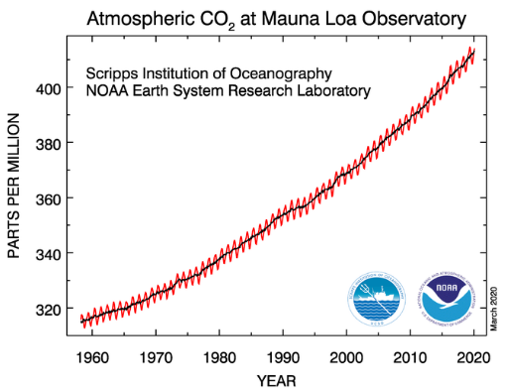
CO₂ kontsentratsiooni tõus atmosfääris
414 ppm
(Veebruar 2020)
Notes:
Käsikiri: Heidame pilgu sellele väljakutsele. Mauna Loa observatoorium Hawaiil, USAs on mõõtnud süsinik dioksiidi kontsentratsiooni atmosfääris üle 60 aasta. See graafik algab aastast 1955. Nagu on näha, siis on toimunud ühtlane tõus, mistõttu on CO2 õhus üle 400 osakese miljonis (ppm).

Slide 11
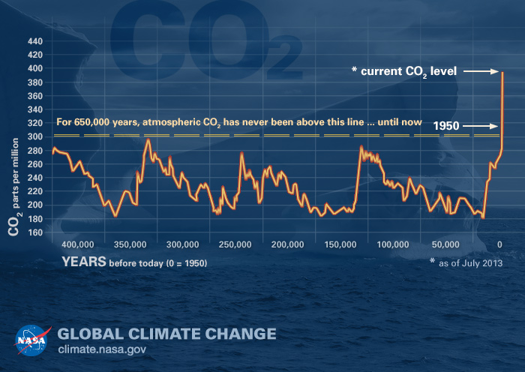
Süsinikdioksiidi tase on 650 000+ aasta kõrgeim
Notes:
Käsikiri: Teadlased on oma CO2 uurimustes saanud minna ajas tagasi 650 000 aastat. Selle aja jooksul on tasemed kõikunud, aga mitte kunagi olnud üle 300 ppm, mis ületati 1950. aastal. Tänaseks hetkeks oleme me üle 400 osakest miljoni kohta ja CO2 kontsentratsioonid on tõusuteel, kui me midagi ette ei võta. Mis hetkel toimub on ettenägematu.

Slide 12
CO₂ emissioonid allika järgi1860-2016
Maakasutuse muutus
Teised
Gaas
Nafta
Kivisüsi
Teised: emissioonid tsemenditööstusest ja gaaside põletamisest
Notes:
Käsikiri: Aga kust kogu CO2 tuleb? On teil ideid? See graafik näitab CO2 allikaid aastatel 1860-2016. Nagu näha on suur tõus olnud kivisöe, nafta ja gaasi kasutamises. Vastukaaluks näiteks maakasutuse muutus, mis on tekkinud peamiselt raietest, ei ole eriti kasvanud ja näitab isegi vähenemise märke. Peamine CO2 tootja on fossiilkütused – kivisüsi, nafta ja gaas.

Slide 13
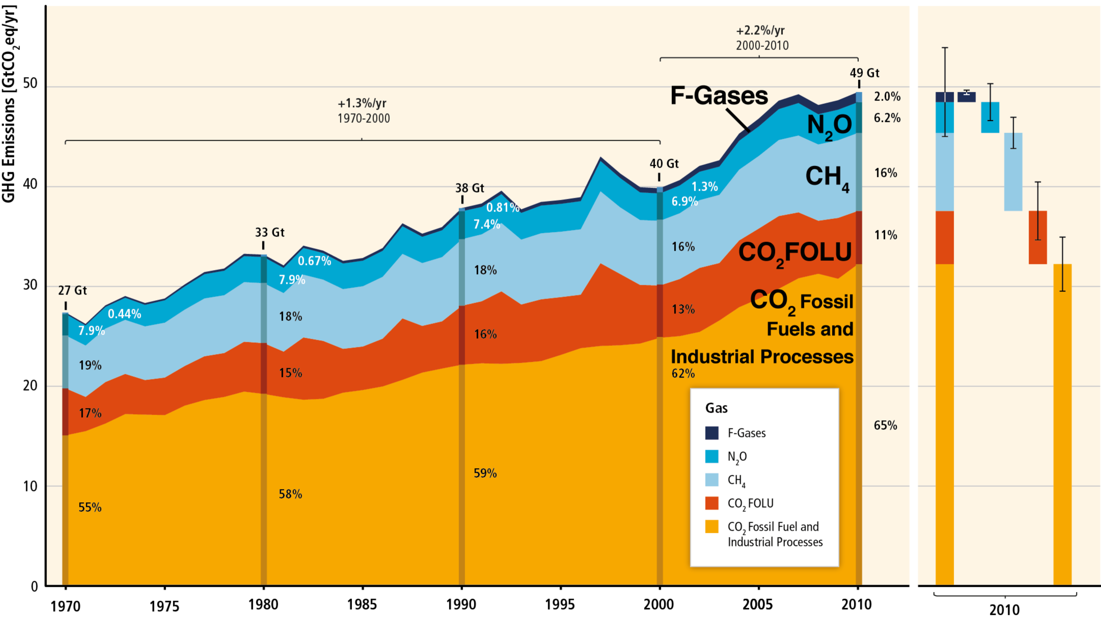
Kasvuhoonegaaside emissioonid gaaside järgi 1970-2010
Source: IPCC AR5
Notes:
Käsikiri: CO2 ei ole ainuke gaas, mis kliimamuutustesse panustab. Siin graafikul on näidatud relatiivne panus teiste kasvuhoonegaaside poolt. Oranži ja punasega on märgitud CO2, mis tekib fossiilkütuste ja maakasutuse muutuste (FOLU –metsandus ja maakasutus) käigus, helesinisega on märgitud metaan (CH4), siis lämmastikoksiid (N2O) ja F-gaasid. Põllumajandus panustab 50% globaalsetest metaani emissioonidest ja 60% lämmastikoksiididest. Rasketööstus, töötlev tööstus ja tarbekaubad on lämmastikoksiidi ja F-gaaside allikas.

Slide 14
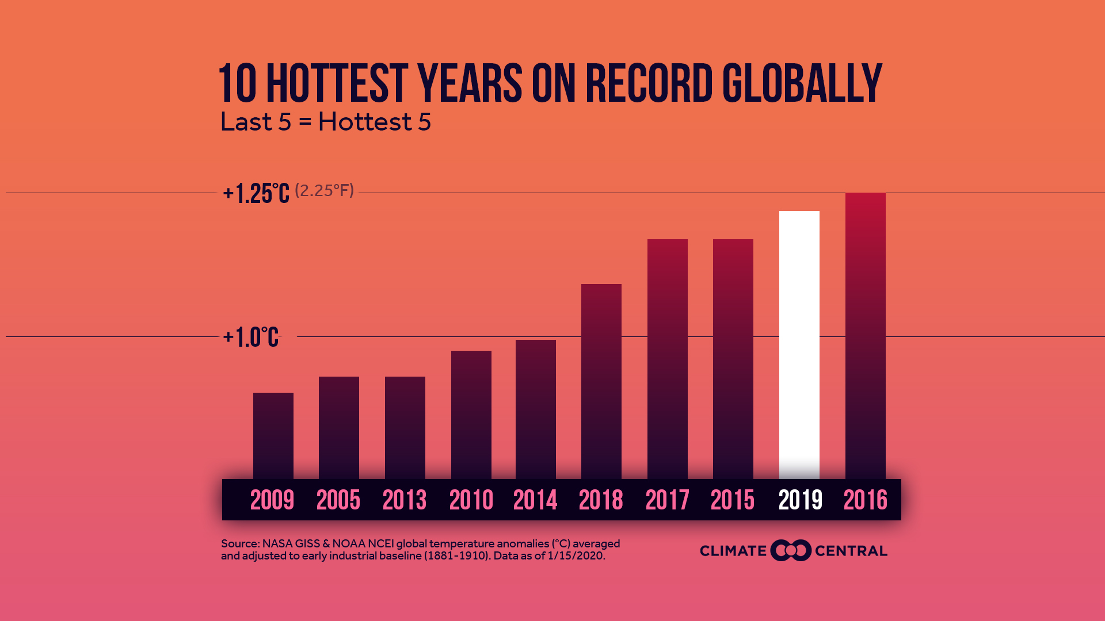
°C
°F
+1.2
+1.1
+0.9

Slide 15
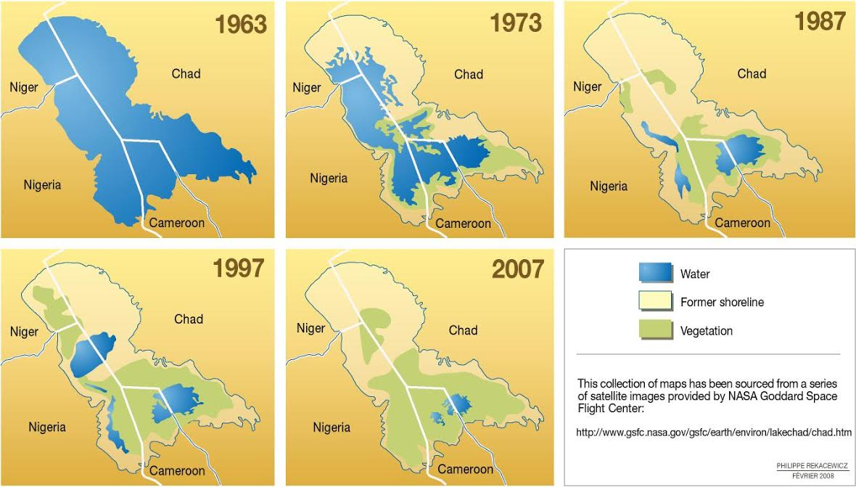
Tšaadi järv
Vesi
Endine kaldajoon
Taimestik
95% veepinna vähenemist
Notes:
Käsikiri: Kuigi 4,5 kraadise tõusu juures oodatakse väga laastavaid mõjusid, siis kliimamuutuste tulemusi on näha ka juba praegu. Näiteks siin on satelliitpildid Tšaadi järvest Kesk-Aafrikas. 1960. aastal oli järve suurus 26 000 ruutkilomeetrit ehk põhimõtteliselt pool Eestit. Alates sellest on järve pindala vähenenud 95% ja seda pidevate põudade tõttu. Tänaseks on selle pindala 1350 ruutkilomeetrit ehk natukene suurem kui Hiiumaa. <<Tšaadi järve kadumisest video- https://www.youtube.com/watch?v=N9oLTOKnDnY>>

Slide 16
“Kliimamuutustel võib olla märkimisväärne geopoliitiline mõju üle maailma, mis kasvatab vaesust, keskkonna allakäiku ja õrnade valitsuste nõrgenemist. Kliimamuutused panustavad toidu ja vee nappusesse, laiendavad haiguste levikut ja võivad kannustada või halvendada massilist migratsiooni.”
“Kuigi kliimamuutused üksinda ei põhjusta konflikti, siis see võib käituda ebastabiilsuse või konflikti kiirendina, pannes tegutsemise koormat kandma eraisikute loodud institutsioonidele ja sõjavägedele üle maailma.“
    — Quadrennial Defense Review, U.S. Department of Defense, February, 2010
Notes:
Käsikiri: Isegi Ameerika Ühendriikide Kaitseministeerium on märganud häireid, mis võivad tekkida kliimamuutuste tulles, ja hoiatab, et sellel on märkimisväärsed geopoliitilised tagajärjed, mis võivad nõrgestada õrnasid valitsusi ja kannustada massilist migratsiooni.

Slide 17
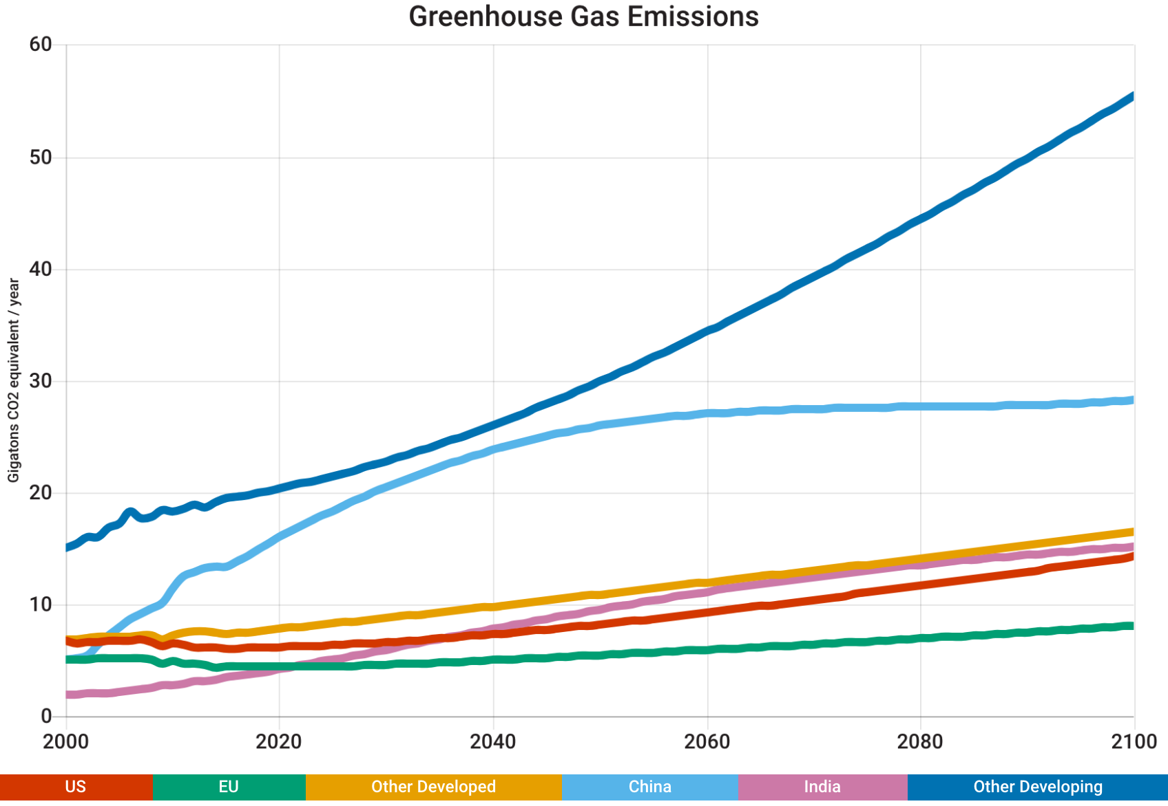
Tavalise elu jätkamine ehk „Business as Usual“
4.2ºC
in 2100
Notes:
Käsikiri: Kui me ei alusta kliimamuutustega tegelemist, siis sajandi lõpuks võib eeldada 4,5 kraadist temperatuuri tõusu. Siin on näha graafik, kus on toodud kasvuhoonegaaside emissioonid aastast 2000 kuni 2100. Iga joon on ühe teie grupi kohta. Ülemine joon on „teiste arengumaade“ joon, kui nad jätkavad süsiniku tootmist kõrgel tasemel. Helesinisega on toodud Hiina, kollasega „teised arenenud riigid“ ehk Jaapan, Kanada, Austraalia ja Venemaa. Punasega on USA, roosaga on India ja rohelisega on toodud Euroopa Liit.

Slide 18
+4 ºC soojenemine
Üle meetrine meretaseme tõus võimalik järgmise 50-150 aasta jooksul.
Ülemaailmne põudade sageduse tõus (~60% tõus)
  Vahemere-riikide kõrbestumine
Intensiivsed ja tihedamad kuumalained ja uputused
Seotud soojenemine (sajandist kuni aastatuhandeni): + >6 ˚C
Pikaaegne meretaseme tõus (aastatuhandes): ~13-15 m
Pöördumatud muutused
Notes:
Käsikiri: Kui me ei vähenda fossiilkütuste kasutamist, võime me sajandi lõpuks näha tõsiseid tagajärgi. Näiteks…
5. C. Prudhomme, I. Giuntoli, E. L. Robinson, D. B. Clark, N. W. Arnell, R. Dankers, B. M. Fekete, W. Franssen, D. Gerten, S. N. Gosling, S. Hagemann, D. M. Hannah, H. Kim, Y. Masaki, Y. Satoh, T. Stacke, Y. Wada, D. Wisser, Hydrological droughts in the 21st century, hotspots and uncertainties from a global multimodel ensemble experiment. Proceedings of the National Academy of Sciences, 111.9(2013): 3262–3267.
6. A. Levermann, P. U. Clark, B. Marzeion, G. A. Milne, D. Pollard, V. Radic, A. Robinson, The multimillennial sea-level commitment of global warming. Proceedings of the National Academy of Sciences 110, 13745-13750 (2013); published online EpubAugust 20, 2013 (10.1073/pnas.1219414110).
7. S. Solomon, D. Battisti, S. C. Doney, K. Hayhoe, I. M. Held, D. P. Lettenmaier, D. Lobell, D. Matthews, R. Pierrehumbert, M. Raphael, R. Richels, T. L. Root, K. Steffen, C. Tebaldi, G. W. Yohe, Climate stabilization targets: Emissions, concentrations, and impacts over decades to millenia. (National Academy of Sciences, Washington DC, 2010), pp. 190.
8. J. Hansen, P. Kharecha, M. Sato, V. Masson-Delmotte, F. Ackerman, D. J. Beerling, P. J. Hearty, O. Hoegh-Guldberg, S. L. Hsu, C. Parmesan, J. Rockstrom, E. J. Rohling, J. Sachs, P. Smith, K. Steffen, L. Van Susteren, K. von Schuckmann, J. C. Zachos, Assessing "dangerous climate change": required reduction of carbon emissions to protect young people, future generations and nature. PLoS One 8, e81648 (2013)10.1371/journal.pone.0081648).
9. Lynas, Mark. Six Degrees: Our Future on a Hotter Planet. Washington, D.C.: National Geographic, 2008. Print.

Slide 19
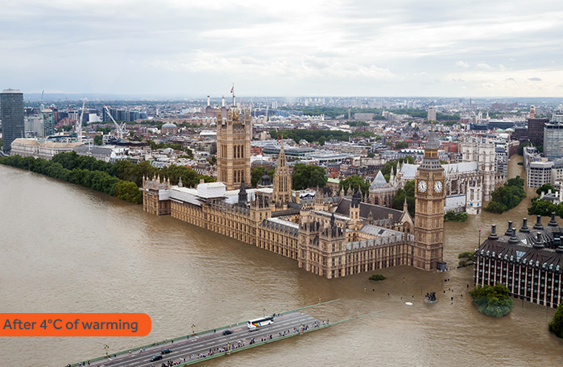
London
Pärast 4°C soojenemist
Allikas: Climate Central
Notes:
Käsikiri: Nii näeks Suurbritannia parlamendihoone ja Big Ben välja, kui maakera soojeneks 4 kraadi.

Slide 20
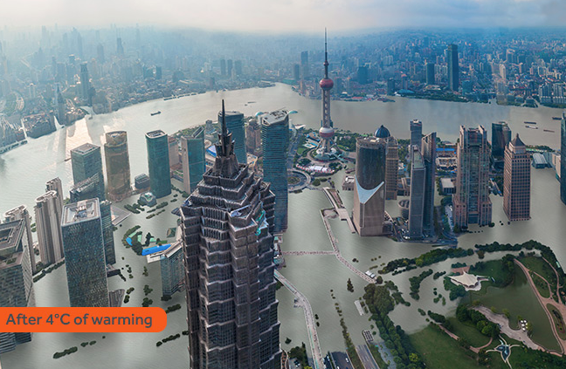
Shanghai
Pärast 4°C soojenemist
Allikas: Climate Central
Notes:
Käsikiri: Ja nii näeks välja Shanghai keskus 4 kraadise soojenemise järel.

Slide 21
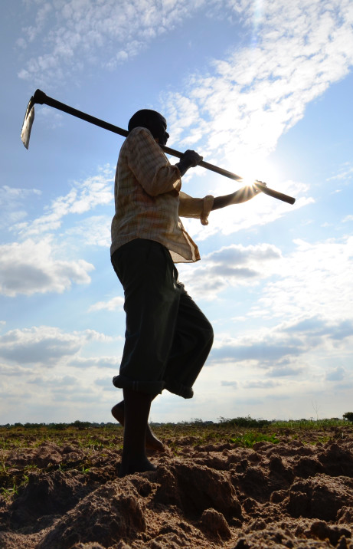
Aastaks 2020 võib mõnedes riikides vihmatoiteliste viljade toodang langeda kuni 50%. Mitmetes Aafrika riikides eeldatakse põllumajandusliku toodangu, kaasaarvatud toidule ligipääsu, optimaalse toimimise suurt langust. See mõjutaks ebasoodsalt toiduga kindlustatust ja halvendaks alatoitumuse olukorda
-IPCC AR5
Notes:
Aastaks 2020 võib mõnedes riikides vihmatoiteliste viljade toodang langeda kuni 50%. Mitmetes Aafrika riikides eeldatakse põllumajandusliku toodangu, kaasaarvatud toidule ligipääsu, optimaalse toimimise suurt langust. See mõjutaks ebasoodsalt toiduga kindlustatust ja halvendaks alatoitumuse olukorda. <Read from the slide>

Slide 22
Läbirääkimiste algus

Slide 23
Teie eesmärgid
Alandada kasvuhoonegaase 2100. aastaks tasemele, mis hoiaks kliimasoojenemise alla 2°C võrreldes industriaalühiskonna eelse ajaga.
Saage kokkuleppele, mis kinnitab kõige haavatavamate riikide kliimamuutuste tagajärgede kergendamise ja nendega kohanemise rahaliste kulutuste jagamise.
Notes:
Käsikiri: Delegaadid, teie tänane ülesanne on alandada kasvuhoonegaase 2100. aastaks tasemele, mis hoiaks kliimasoojenemise alla 2°C võrreldes industriaalühiskonna eelse ajaga. Selleks palun saage kokkuleppele, et te jagate rahalisi kulutusi, mis sellel väljakutsel tekivad, et aidata vähem arenenud riike.

Slide 24
1. otsus: Fossiilkütuste emissioonid
    Te panete paika:
    Aasta, mil teie regiooni KHG lõpetavad kasvamise (kui üldse)
    Aasta (kui soovite), millal KHG hakkavad langema
    Kui emissioonid langevad, siis mis kiirusega (% aastas)
Arenenud riikide fossiilkütustest tulenevad aastased emissioonid
15 mld
2. Vähenemine algab 2050
tonniC0₂/aastas
1. Kasvamine lõppeb 2040
10 mld
3. Aastane
vähenemine
1%
5 mld
Business as Usual (BAU)
3%
5%
0
2000
2020
2040
2060
2080
2100
Notes:
Käsikiri: Oma eesmärkide saavutamiseks annate te lubadused, mis kinnitavad, millal teie regiooni kasvuhoonegaasid on oma tipus, millal hakkavad vähenema ja kui kiiresti langema (kui te seda muidugi soovite). Esimese otsusena panete te paika, mis aastal teie emissioonid lõpetavad kasvamise. Siis otsustate te, millal teie emissioonid hakkavad langema (kui üldse). Ning siis valite, mis kiirusega need igal aastal langevad (protsentuaalselt). Siin on teile näide.

Slide 25
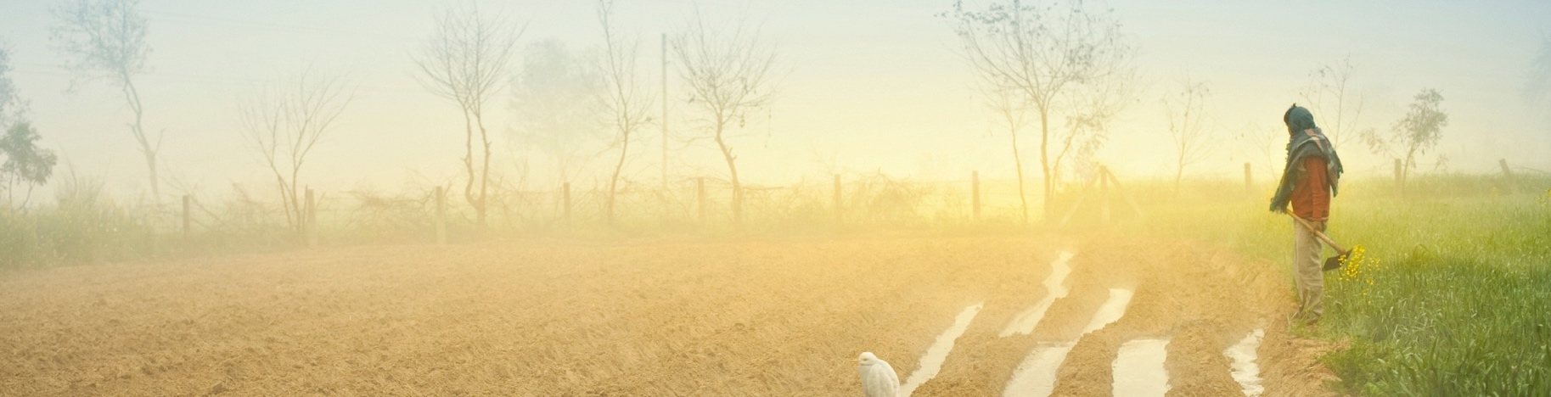
2. otsus: Metsandus ja maakasutus
Ärahoidmaks raiet (0 – 100%)
  0 %= jätkub tavapärane raiumine
  100% = järgmiste kümnendite jooksul tasapisi raiete ärahoidmine
Toetamaks metsastamist (0 – 100%)
  0 %= mitte ühtegi uut ala ei anta metsa istutamiseks 100% = tasapisi metsa istutamise toetamine tulevatel kümnenditel
Notes:
Käsikiri: Nüüd panete te paika, kuidas teie regioon suhtub raietesse ja metsade istutamisesse. Te valite numbri 0 ja 100% vahel, kus 100% tähendab maksimaalset panust, mis teie regioon nendesse teemadesse suunab.

Slide 26

3. otsus: kliima finantseerimine
Eesmärk: $100 miljardit aastas
Roheline Kliimafond tagab abi haavatavatele riikidel valdkondades:
Katastroofi leevendamine
Toit ja vesi
Immigratsioon ja põgenikud
Emissioonide vähendamine
Otsused:
Kui palju teie panustate?
Või kui palju abi teie vajate?
Tingimused ja olud toetamiseks?
Notes:
Käsikiri: Viimane otsus, mis teie grupp peab vastu võtma, on kliimamuutustega kohanemise finantseerimine. Eelmistel kliimakõnelustel on läbirääkijad pannud eesmärgiks koguda selle jaoks 100 miljardit dollarit aastas. Tehke kindlaks, kas te panustate sellesse fondi või soovite fondilt rahalist abi ja kui palju.

Slide 27
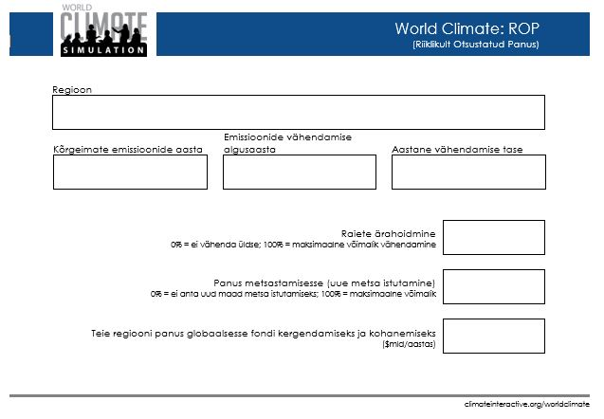
Notes:
<Igal grupil peaks olema selline leht täitmiseks.>

Slide 28
Pärast otsuse tegemist…
Teeb esindaja igast regioonist 2 minutilise esitluse, kus kirjeldatakse oma emissioonide otsuseid ja fondi panustamist põhjendustega.
Määrake endi seast esindaja.
Notes:
Käsikiri: Pärast esimest läbirääkimiste ringi on igal grupil võimalus esitleda oma otsuseid 2 minuti jooksul, kus tuleks välja tuua põhjendused, miks nad sellised otsused tegid. Palun määrake endi seast esindaja. Edu!

Slide 29
Ettepanekute kokkuvõte
 | Kõrgeimate emissioonide aasta | Vähendamise algusaasta | Aastane vähendamine (%/aastas) | Ärahoidmaks raiet (0-100% = max pingutus, 0 emissiooni) | Toetamaks metsastamist (0-100% = max pingutus, 0 emissiooni) | Panus või abipalumine Roheliselt Kliimafondilt (miljardit $/aastas)
USA | 2100 | 2100 | 0% | 0% | 0% | $0
Euroopa Liit | 2100 | 2100 | 0% | 0% | 0% | $0
Teised arenenud | 2100 | 2100 | 0% | 0% | 0% | $0
Hiina | 2100 | 2100 | 0% | 0% | 0% | $0
India | 2100 | 2100 | 0% | 0% | 0% | $0
Teised arenevad | 2100 | 2100 | 0% | 0% | 0% | $0
Näide | 2075 | 2085 | 1.0%/a | 80% | 10% | $10 mld/a
Notes:
<palun pange see osalejate silme ette kas projektsioonina või paberil/tahvlil>

Slide 30
Ettepanekute kokkuvõte
 | Kõrgeimate emissioonide aasta | Vähendamise algusaasta | Aastane vähendamine (%/aastas) | Ärahoidmaks raiet (0-100% = max pingutus, 0 emissiooni) | Toetamaks metsastamist (0-100% = max pingutus, 0 emissiooni) | Panus või abipalumine Roheliselt Kliimafondilt (miljardit $/aastas)
USA
Euroopa Liit
Teised arenenud
Hiina
India
Teised arenevad
Näide | 2075 | 2085 | 1.0%/a | 80% | 10% | $10 mld/a

Slide 31
Ettepanekute kokkuvõte
 | Kõrgeimate emissioonide aasta | Vähendamise algusaasta | Aastane vähendamine (%/aastas) | Ärahoidmaks raiet (0-100% = max pingutus, 0 emissiooni) | Toetamaks metsastamist (0-100% = max pingutus, 0 emissiooni) | Panus või abipalumine Roheliselt Kliimafondilt (miljardit $/aastas)
Arenenud | 2100 | 2100 | 0% | 0% | 0% | $0
Arenevad A | 2100 | 2100 | 0% | 0% | 0% | $0
Arenevad B | 2100 | 2100 | 0% | 0% | 0% | $0
Näide | 2075 | 2085 | 1.0%/a | 80% | 10% | $10 mld/a

Slide 32
Ettepanekute kokkuvõte
 | Kõrgeimate emissioonide aasta | Vähendamise algusaasta | Aastane vähendamine (%/aastas) | Ärahoidmaks raiet (0-100% = max pingutus, 0 emissiooni) | Toetamaks metsastamist (0-100% = max pingutus, 0 emissiooni | Panus või abipalumine Roheliselt Kliimafondilt (miljardit $/aastas)
Arenenud
Arenevad A
Arenevad B
Näide | 2075 | 2085 | 1.0%/a | 80% | 10% | $10 mld/a

Slide 33
Temperatuuri muutus
Business as Usual
- 4.5°C
A - 3.5°C
B - 2.6°C
C - 2°C
D - 1.5°C
Notes:
<kasuta seda slaidi pärast esimese vooru esitluste tegemist ja enne lubaduste sisestamist C-ROADS’i>
Käsikiri: Aitäh delegaatidele. Me kasutame C-ROADS kliimapoliitika simulaatorit, et teha selgeks, kuidas teie otsused olukorda mõjutavad. Aga enne seda tahan ma, et te kasutaksite simulaatorit oma kahe kõrva vahel – oma aju. Vaadates lubadusi, mis välja anti, kui lähedale me oma eesmärgile oleme jõudnud?
Tõstke käsi, kui te arvate, et me oleme suutnud kliimat natukene mõjutada ja oleme natukene allpool kõige karmimat ehk Business As Usual joont?
Tõstke käsi, kui te arvate, et me oleme alla 3.5°C?
Kes arvab, et alla 2.6°C?
Kas keegi pakub ka, et oleme alla 2°C, ? või 1.5°C? Aitäh!
Heidame nüüd pilgu simulaatorile ja vaatame, kuhu me tegelikult oleme jõudnud.

Slide 34
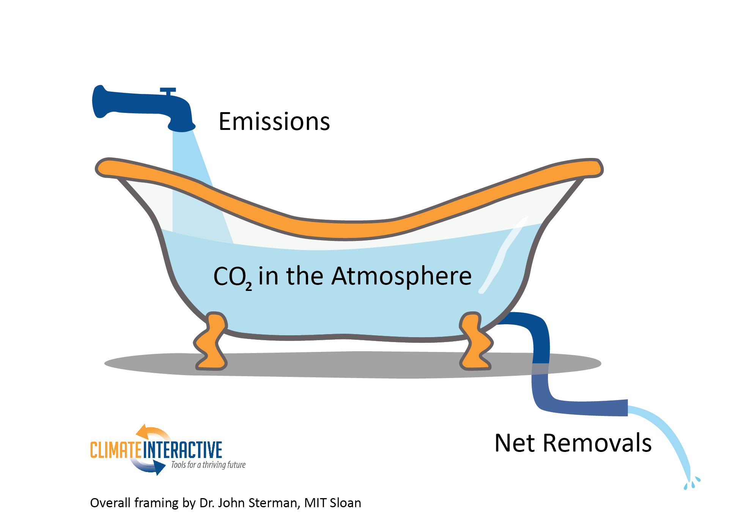
Notes:
Käsikiri: Proovin teile selgitada, kuidas CO2 atmosfääris toimib selle vanniskeemi abil. Vann on kogu atmosfäär, kraanist tuleb juurde emissioone ja vannis olevast äravoolust lähevad emissioonid välja. Nagu me alguses rääkisime, siis CO2 tuleb fossiilkütustest ja maapinna muutustest, näiteks metsade maha raiumisest. CO₂ lahkub atmosfäärist neto äravoolu kaudu, mille analoogiks on vanni äravool. Kuhu CO₂ jõuab, kui see atmosfäärist lahkub?” <vastus: puud, taimed, muld, ookean>. Öeldakse ‘neto’, kuna suur osa süsinikust on pidevas ringluses biomassi, ookeanide ja atmosfääri vahel. Nüüd näitan ma teile seda ka simulatsioonis <Kasutades simulaatorina C-Learni, on “Bathtub” vaade üleval paremal nurgas. C-ROADSis kasuta CO₂ emissioonide ja eemaldumiste graafikut (“CO₂ Emissions & Removals”), mis on leitav esimesest rippmenüüst>
Kui me piirame emissioone hetkel, kui neid tekib rohkem kui eemaldub, siis CO₂ kontsentratsioon atmosfääris jätkab tõusmist.

Slide 35
Kokkuvõte

Slide 36
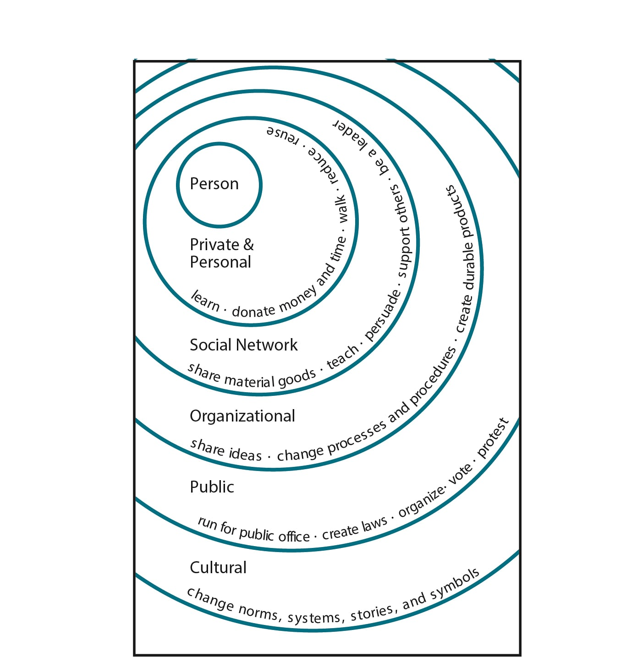
Mida saad sina teha?
Illustratsioon: Elise Amel
Notes:
Käsikiri: Mida saad sina teha? Elise Arnel on teinud hea skeemi, kus on toodud tegutsemine kultuurilisest tasandist personaalseni. Kultuuriliselt saaksime me muuta norme, süsteeme, lugusid ja sümboleid. Avalikult saaksime me kandideerida avalikku elu mõjutavatele ametikohtadele, luua seadusi, organiseerida, hääletada ja protestida. Organisatoorsel tasandil saaksime me jagada ideid, muuta protsesse ja protseduure, luua vastupidavaid produkte. Sotsiaalvõrgustiku tasandil on meil võimalus jagada materiaalseid vahendeid nagu maa, mets, ehitis, mööbel jne, õpetada, veenda, toetada teisi, olla liider. Privaatsel ja personaalsel tasandil saame me õppida, annetada raha ja aega, kõndida, vähendada ja taaskasutada.
Allikas: https://www.theguardian.com/environment/climate-consensus-97-per-cent/2017/may/19/study-inspiring-action-on-climate-change-is-more-complex-than-you-might-think

Slide 37

Notes:
„See ei saa olema lihtne, aga see saab olema seda väärt“

Slide 38
Kuidas sa end tunned?
Mida sa õppisid?
Vaadates, kuidas sa end tunned ja mida sa õppisid, siis mis sa nüüd ette võtad?
Kas on põhjuseid, mis võiksid sind kliimamuutustega tegelemises tagasi hoida?

Slide 39

Rohkem informatsiooni ja teabe, kuidas ise seda mängu läbi viia, leiab siit:
info@climateinteractive.org

Slide 40
Kliimaalaste tegevuste kasulikkus
USA säästaks miljardeid dollareid tervishoiu kulutustest 2030 aastaks:
  Võimalik ära hoida ~295,000 enneaegset surma, mis tekib fossiilkütuste põletamise järgsest õhusaastest (osoon ja peened osakesed)
  Rahaliste säästude hulga tõstmine võib ära hoida ~29,000 laste astma tõttu EMO külastust aastas ja 15 miljonit kaotatud töötundi aastas
  Haigused ja patogeenid levivad aeglasemalt külmas kliimas, kus on vähe üleujutusi
Uute taastuvenergia ja transpordi tehnoloogiate loomine
    Muutes tervislikkuse rahaks leiab, et kulude kokkuhoid on: ~$800 mld/a puhta energia tõttu ja $400 mld/a puhta transpordi tõttu, mis teeb kokku ~$1.2 triljonit/aastas
Vähem kuumalaineid, mis toovad kaasa insulte ja surmasid
Haavatavate ökosüsteemide säilitamine
Notes:
1. Shindell, Drew T., Yunha Lee, and Greg Faluvegi. "Climate and Health Impacts of US Emissions Reductions Consistent with 2 °C." Nature Climate Change Nature Climate Change 6.5 (2016): 503-507.
2. "Human Health." Climate Impacts on Human Health. EPA.

Slide 41
~1.5 ºC soojenemine
Meretaseme tõus sel sajandil ~0.40m
Peamiste teraviljade globaalse tootlikkuse langus:
  Nisu -6-20%
  Mais -6-26%
Keskmisel tasemel liustike sulamine
~70% korallrahudest pleegivad ehk surevad coral reefs undergo coral bleaching
Kõrgetel altituudidel põllumajanduse hoogustumine
Notes:
3. Schleussner, C.-F., T. K. Lissner, E. M. Fischer, J. Wohland, M. Perrette, A. Golly, J. Rogelj, K. Childers, J. Schewe, K. Frieler, M. Mengel, W. Hare, and M. Schaeffer. "Differential Climate Impacts for Policy-relevant Limits to Global Warming: The Case of 1.5 °C and 2 °C." Earth Syst. Dynam. Discuss. Earth System Dynamics Discussions 6.2 (2015): 2447-2505.

Slide 42
~2 ºC soojenemine
Meretaseme tõus sel sajandil ~0.50m
Peamiste teraviljade globaalse tootlikkuse langus:
  Nisu -8-37%
  Mais -6-38%
Tõsine liustike sulamine
~8% vähenemine puhtale veele ligipääsetavuses (võrreldes tänasega)
~4% kõrbealade suurenemine (võrreldes tänasega)
9-31% taime-ja loomaliikidest surevad välja
Seotud soojenemine(aastatuhandes) +2-3.8 ̊C
Pikaaegne meretaseme tõus (aastatuhandes) ~2-10 m
~90% korallrahudest pleegivad ehk surevad
Notes:
3. Schleussner, C.-F., T. K. Lissner, E. M. Fischer, J. Wohland, M. Perrette, A. Golly, J. Rogelj, K. Childers, J. Schewe, K. Frieler, M. Mengel, W. Hare, and M. Schaeffer. "Differential Climate Impacts for Policy-relevant Limits to Global Warming: The Case of 1.5 °C and 2 °C." Earth Syst. Dynam. Discuss. Earth System Dynamics Discussions 6.2 (2015): 2447-2505.
6. A. Levermann, P. U. Clark, B. Marzeion, G. A. Milne, D. Pollard, V. Radic, A. Robinson, The multimillennial sea-level commitment of global warming. Proceedings of the National Academy of Sciences 110, 13745-13750 (2013); published online EpubAugust 20, 2013 (10.1073/pnas.1219414110).

Slide 43
2-3 ºC soojenemine
Meretaseme tõus sel sajandil ~0.90m
~14% vähenemine puhtale veele ligipääsetavuses (võrreldes tänasega)
~ 6% kõrbealade suurenemine (võrreldes tänasega)
  Eriti mõjutatud Lõuna-Ameerika
Kulutulede kahjustuste kahekordistumine võrreldes +1-2 ̊C
~21-52% taime-ja loomaliikidest sureb välja
Seotud soojenemine(sajandis kuni aastatuhandes) +3.5–5.8 ºC
Pikaaegne meretaseme tõus ~10-15 m
  Sealhulgas 5 m meretaseme tõus, kus Miami, enamus Manhattanit, Kesk- Londonit, Bangkoki, Bombayd ja Shanghaid jäävad vee alla.

Slide 44
3-4 ºC soojenemine
Meretaseme tõus sel sajandil ~1.0 m
~ 7.4 kõrbealade suurenemine (võrreldes tänasega)
  Põua tõenäosus tõuseb 5% praegu (kord iga 20 aasta jooksul) 50% 2030. aastaks ja 90% 2100. aastaks Amazonis
  Kõrbestumine Kesk-Ameerikas ja Lõuna-Ameerika põhjaosas, kaasaarvatud Amazonase vihmametsad
~17 vähenemine puhtale veele ligipääsetavuses (võrreldes tänasega)
Kulutulede kahekordistumine võrreldes +2-3 ̊C
~21-52% taime-ja loomaliikidest sureb välja kliimamuutuste tõttu
Orkaanide tõsisus suureneb (kategooria 5,5 mitte 5)
Seotud soojenemine(sajandis kuni aastatuhandes) +5.8–7.8 ̊C
Pikaaegne meretaseme tõus ~13-15 m
Notes:
10. F. Ackerman, E. A. Stanton, Climate Economics: The State of the Art. (Routledge, New York, NY, 2013), pp. 187.
11. Cox, Peter M., Phil P. Harris, Chris Huntingford, Richard A. Betts, Matthew Collins, Chris D. Jones, Tim E. Jupp, José A. Marengo, and Carlos A. Nobre. "Increasing Risk of Amazonian Drought Due to Decreasing Aerosol Pollution." Nature 453.7192 (2008): 212-15. Web.

Slide 45
+4 ºC soojenemine
Üle meetrine meretaseme tõus võimalik järgmise 50-150 aasta jooksul.
Ülemaailmne põudade sageduse tõus (~60% tõus)
  Vahemere-riikide kõrbestumine
Intensiivsed ja tihedamad kuumalained ja uputused
Igikeltsa sulamine vabastab tõenäoliselt atmosfääri CO2 ja CH4, mis suurendab temperatuuri tõusu
Seotud soojenemine (sajandist kuni aastatuhandeni): + >6 ˚C
Pikaaegne meretaseme tõus (aastatuhandes): ~13-15 m
Notes:
5. C. Prudhomme, I. Giuntoli, E. L. Robinson, D. B. Clark, N. W. Arnell, R. Dankers, B. M. Fekete, W. Franssen, D. Gerten, S. N. Gosling, S. Hagemann, D. M. Hannah, H. Kim, Y. Masaki, Y. Satoh, T. Stacke, Y. Wada, D. Wisser, Hydrological droughts in the 21st century, hotspots and uncertainties from a global multimodel ensemble experiment. Proceedings of the National Academy of Sciences, 111.9(2013): 3262–3267.
6. A. Levermann, P. U. Clark, B. Marzeion, G. A. Milne, D. Pollard, V. Radic, A. Robinson, The multimillennial sea-level commitment of global warming. Proceedings of the National Academy of Sciences 110, 13745-13750 (2013); published online EpubAugust 20, 2013 (10.1073/pnas.1219414110).
7. S. Solomon, D. Battisti, S. C. Doney, K. Hayhoe, I. M. Held, D. P. Lettenmaier, D. Lobell, D. Matthews, R. Pierrehumbert, M. Raphael, R. Richels, T. L. Root, K. Steffen, C. Tebaldi, G. W. Yohe, Climate stabilization targets: Emissions, concentrations, and impacts over decades to millenia. (National Academy of Sciences, Washington DC, 2010), pp. 190.
8. J. Hansen, P. Kharecha, M. Sato, V. Masson-Delmotte, F. Ackerman, D. J. Beerling, P. J. Hearty, O. Hoegh-Guldberg, S. L. Hsu, C. Parmesan, J. Rockstrom, E. J. Rohling, J. Sachs, P. Smith, K. Steffen, L. Van Susteren, K. von Schuckmann, J. C. Zachos, Assessing "dangerous climate change": required reduction of carbon emissions to protect young people, future generations and nature. PLoS One 8, e81648 (2013)10.1371/journal.pone.0081648).
9. Lynas, Mark. Six Degrees: Our Future on a Hotter Planet. Washington, D.C.: National Geographic, 2008. Print.

Slide 46

Let’s play a short version of World Climate
Notes:
Kokkuvõtteks: tee ülevaade lubadustest, mis Pariisist tulid

Slide 47

Kõige tõsisem stsenaarium
60
4.2ºC
2100. aastaks
50
40
Kasvuhoonegaaside emissioonid (G tonniCO₂e / aastas)
30
Teised arenevad
Hiina
Teised arenenud
USA
EL
India
20
10
0
2000
2020
2040
2060
2080
2100

Slide 48
Praeguse plaaniga
60
3.2ºC
2100. aastaks
50
40
Kasvuhoonegaaside emissioonid (G tonniCO₂ / aastas)
30
Teised arenevad
Hiina
Teised arenenud
USA
EL
India
20
10
0
2000
2020
2040
2060
2080
2100
*Kõik riigid saavutavad oma plaanid eesmärgina seatud aastaks ja kesk-sajandi plaanid, kui neil need on.
Notes:
Käsikiri: Kui vaadata Pariisis tehtud kokkuleppeid, siis sellega jõuaks maailm 3,5 kraadise soojenemiseni. Väikene progress, aga ikkagi üle plaanitud 2 kraadi. Tähelepanek – enamik riike on teinud plaanid ainult aastani 2030. USA, EL ja teised arenenud riigid plaanivad juba emissioonide vähendamist ja Hiina on lubanud enda CO2 emissioonide tipuks 2030. aasta. <vajuta selle ja eelmise slaidi vahel, et aidata publikul näha vahet>

Slide 49
Arenenud riigid peaksid vähendama emissioone 80% 2050. aastaks
Hiina emissioonide tipp 2030, siis vähendama 3% aastas
60
2.8ºC
2100.aastaks
50
40
Kasvuhoonegaaside emissioonid (G tonniCO₂ / aastas)
30
Teised arenevad
Hiina
Teised arenenud
USA
EL
India
20
10
0
2000
2020
2040
2060
2080
2100
*USA ja teised arenenud riigid vähendavad 80% 2050 ja jätkavad 4% langusega aastas.

Slide 50
Teised arenenud järgnevad USAle*
Teised arenevad järgnevad Hiinale
60
1.9ºC
2100. aastaks
50
40
Kasvuhoonegaaside emissioonid (G tonniCO₂ / aastas)
30
Teised arenevad
Hiina
Teised arenenud
USA
EL
India
20
10
0
2000
2020
2040
2060
2080
2100
*USA ja teised arenenud riigid vähendavad emissioone 80% 2050. aastaks ja jätkavad samal kiire langusega

Slide 51
Kiire langus 1.5
60
1.5ºC
2100. aastaks
50
40
Kasvuhoonegaaside emissioonid (G tonniCO₂ / aastas)
30
Teised arenevad
Hiina
Teised arenenud
USA
EL
India
20
10
0
2000
2020
2040
2060
2080
2100
*USA ja teised arenenud riigid vähendavad emissioone 80% 2050. aastaks ja jätkavad samal kiire langusega
Notes:
Käsikiri: Et püsida alla 1,5 kraadise tõusu, mis on see tase, mida enamik haavatavaid riike palub, peab tegutsema emissioonide vähendamise nimel kohe ja kiiresti.

Slide 52
Kus me oleme enda fondiga(100 miljardit dollarit aastas)?
Euroopa Liit
USA
Teised arenenud
Teised arenevad
Rohelisele Kliimafondile andsid raha ka erinevad arengupangad (investeerisid 35,2 miljardit dollarit 2017. aasta) ja erasektor
Notes:
Käsikiri: Roheline Kliimafond on üks viis, kuidas riigid saavad panustada 100 miljardi dollari eesmärgi saavutamisesse. Siiamaani on valitsused üle maailma panustanud 10,2 miljardit dollarit. 2017. aastal investeerisid erinevad arengupangad nagu Maailmapank 35,2 miljardit dollarit kliimamuutustega tegelemise finantseeringuks. Ka erasektori investeeringud ja toetused on panus sellesse fondi.

Slide 53
Pariis:
Ajalooline globaalne kokkulepe, mis hõlmab peaaegu kõiki riike
  Aga vabatahtlik
Tugevamad eesmärgid: hoida soojenemine „korralikult allpool 2°C...ja tegutsemine selle nimel, et hoida temperatuur alla 1.5°C”
  Samas eesmärgid ilma tegutsemiseta on tähendusetud
INDC’d antud >180 riigi poolt
  Kõikide riikide INDC’d viivad 3.5°C soojenemiseni
Sisaldab ülevaadet muutlikest stsenaariumitest, et tugevdada INDC’sid
  Ei ole vaja suuremaid ambitsioone ega varasemaid otsuseid
„suurendatud läbipaistvusega raamistik“, et kasutada „IPCC poolt antud hinnangulisi mõõtmisi“, et „kindlustada metodoloogiline järjepidevus“
  Puuduvad möödahiilimise võimalused ja välditakse petmist
Notes:
INDC= intended nationally determined contribution ehk kavatsetud riiklikult kinnitatud panus

Slide 54

Lae all
World Climate materjalid
ja vii ka ise sessioon läbi

Slide 55
World Climate ülevaade
Näide 3-tunnisest sessioonist
9:00 - 9:15 osalejate tervitamine, sessiooni tutvustamine
9:15 - 9:30 World Climate sissejuhatus, avakõne ja kliimateemade tutvustus (slaidid 2-26)
9:30 – 9:50 esimeste läbirääkimiste ring
9:50 -10:20 kõned, C-ROADS, tulemused ja vanniteooria (slaidid 27-31)
10:20 -10:35 teine läbirääkimiste ring
10:35 - 10:55 kõned, C-ROADS ja tulemused
10:55 - 11:00 Läbirääkimiste lõpetamine
11:00 - 12:00 Kokkuvõte

Slide 56

Rohkem informatsiooni ja teabe, kuidas ise simulatsiooni läbi viia, leiab siit:
www.climateinteractive.org/worldclimate
Kõik materjalid on veebilehel tasuta saadaval
Ära unusta enda üritust registreerida!

